Slide 1
Zašto osnovati trgovačko društvo?
ostvarenje nekog cilja (gospodarskog)
≠ ustanova, udruga itd.
različit pravni subjektivitet od pravnog subjektiviteta članova
prikupljanje kapitala, imovine članova
povijesni razvoj

Slide 2
Vrste trgovačkih društava (HR)
numerus clausus
društva osoba
javno trgovačko društvo
komanditno društvo
gospodarsko interesno udruženje
/europsko gospodarsko interesno udruženje/
društva kapitala
dioničko društvo
društvo s ograničenom odgovornošću
/europsko dioničko društvo/
/europsko privatno društvo – europski d.o.o. – jednostavno d.o.o./

Slide 3
Koji pravni oblik trgovačkog društva?
numerus clausus
određena razina autonomije volje u uređenju društva
veća je autonomija u unutarnjem uređenju, nego li u uređenju odnosa društva prema trećima
gospodarski razlozi, pravni razlozi
odgovornost za obveze
volja članova

Slide 4
Važnost izbora pravnog oblika trgovačkog društva
“a corporation is an abstraction. -It has no mind of its own any more than it has a body of its own; its active and directing will must consequently be sought in the person of somebody who for some purposes may be called an agent, but who is really the directing mind and will of the corporation, the very ego and centre of the personality of the corporation” (Lord Haldane, 1915)
corporate governance

Slide 5
Corporate governance
“…the set of processes, customs, policies, laws and institutions affecting the way a corporation is directed, administered or controlled. Corporate governance also includes the relationships among the many players involved (the stakeholders) and the goals for which the corporation is governed. The principal players are the shareholders, management and theboard of directors. Other stakeholders include employees, suppliers, customers, banks and other lenders, regulators, the environment and the community at large.” (Wikipedia)

Slide 6
Pojam korporacijskog upravljanja
pravni i faktični okvir vođenja poslova društva i nadzora
unutarnji i vanjski okvir
unutarnji okvir
ustroj, uloga, ovlasti i zadaće organa koji sudjeluju u vođenju poslova društva (uprave i nadzornog odbora) te njihov međusobni odnos
vanjski okvir
odnos organa vođenja poslova društva prema svim zainteresiranim skupinama (stakeholders); dioničari su vrlo važna, ali su samo jedna od zainteresiranih skupina

Slide 7
Sjedište
Teorija registracije (inkorporacije)
Teorija stvarnog sjedišta
Povijesni razlozi
Komparativna rješenja
RH – teorija registracije, ali zaštita dobre vjere
EU

Slide 8
EU
stajalište ES:
obveza država članica da priznaju društva i podružnice društava, osnovanih po pravu države članice
izbor mjesta osnivanja (države osnivanja, pravnog poretka po kojem će se osnovati) ne znači prijevarno zaobilaženje i zlouporabu prava
ograničenja su moguća samo ako bi to bilo u interesu javnog poretka

Slide 9
EU
posljedice
sloboda izbora ‘najpovoljnijeg prava’
niti država koje primjenjuje teoriju stvarnog sjedišta ne mogu osigurati primjenu vlastitog prava na društva koja suštinski posluju na njenom terotoriju
konkurencija pravnih poredaka

Slide 10
EU
posljedice
migracija društava /ulaganja u povoljniji pravni poredak
pseudo-foreign corporations
države se trude stvoriti komparativne prednosti svojih zakonodavstava radi privlačenja ulaganja
npr. suodlučivanje zaposlenih
zaštita vjerovnika kroz institut temeljnog kapitala
zaštita manjinskih članova

Slide 11
EU
posljedice
prednosti u uređenju prava društava za koga?
funkcija prava društava i uređenja trgovačkih društava
prednosti za ulagače/privatni sektor ili vođenje računa o socijalnoj funkciji
harmonizacija prava društava
jednaki proces kao u SAD?

Slide 12
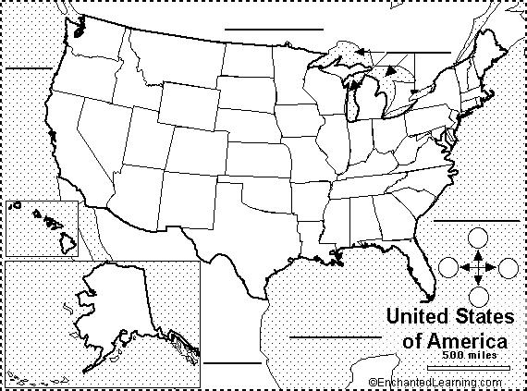
SAD

Slide 13
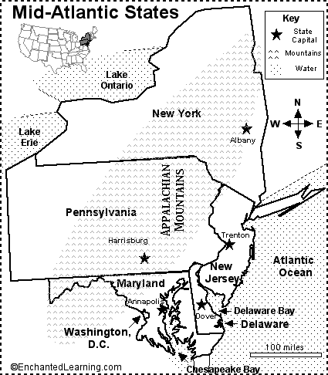
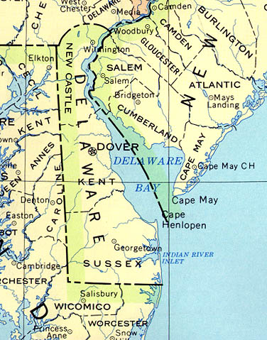
SAD

Slide 14
SAD
vodeća uloga prava Delawarea
jednostavno osnivanje (10 USD i 24 sata, pa i 1 sat)
kontrola nad društvom u rukama većinskih članova
liberalan pristup pitanju isplate dividende
liberalan pristup stjecanju vlastitih dionica
povoljan položaj direktora (ovlasti, davanje kredita od strane društva, ograničenje odgovornosti, minimalan utjecaj članova)
razvijena sudska praksa, specijalizirani sudovi

Slide 15
Delaware
preko 450.000 društava
više od 40% društava čije dionice kotiraju na NYSE imaju registrirano sjedište u Delawareu
više od 50% društva između Fortune 500 imaju registrirano sjedište u Delawareu
stvarno sjedište u Delawareu ima samo Dupont
svake godina osniva se preko 90.000 društava

Slide 16
Delaware
http://ecorp.state.de.us/default.sph/ecorpWeb.class
http://www.state.de.us/corp/default.shtml
‘corporate capital of the US’ / corporate haven (Walt Disney, Coca-cola, Chrysler, Google, General Motors, McDonald’s, Time Warner)

Slide 17
Sindrom Delawarea/ Delaware effect
state charter competition
franchise tax
race for laxity
race to the top
natjecanje u stvaranju ‘najpovoljnijeg’prava društava
race to the bottom
na dereguliranom tržištu države se natječu u privlačenju ulaganja smanjujući razinu socijalne zaštite u okviru pravila prava društava

Slide 18
Race to the bottom
http://www.corporationstoday.com/index.html
Check out the advantages of incorporating in Wyoming:
No State Income Taxes
No information collected to be shared with IRS
Privacy allowed
Shareholders are not listed with the state
Best Asset Protection Laws
Bearer Shares are allowed
Nominee officers are legal
Citizenship not required
State tax not being considered
Wyoming draws little attention
No Nevada "Stigma"
Lower Startup Costs

Slide 19
Race to the bottom
http://www.thedelawarecompany.com/
Why are over 58% of the Fortune 500 incorporated in Delaware?
Here are a few of the reasons that Delaware has become famous as a corporate haven for businesses from all over the world, both large and small:
CONVENIENCE
A Delaware corporation or LLC can be headquartered anywhere in the world.
One individual can be the stockholder, director and hold all the executive offices.
You need not have a Delaware office address aside from that of your registered agent (The Delaware Company™).
Company records do not need to be kept in Delaware.
Stock can be transferred instantly and privately, without filing a public notice.
You do not have to be a US citizen to form a regular Delaware "C" corporation or LLC.
You can form your company without coming to Delaware using an online incorporator like The Delaware Company™ .
There is no minimum investment to form a Delaware corporation or LLC.
FLEXIBILITY
ANONYMITY
TAX SAVINGS
PROTECTION FROM LAWSUITS

Slide 20
Obavljanje djelatnosti u RH
Podružnica
pojedinac
Trgovačko društvo
poljoprivrednici
slobodna
zanimanja
društva osoba
obrtnik
društva kapitala
‘ostali oblici’
trgovac
pojedinac
javno
trgovačko
društvo
dioničko
društvo
gospodarsko
interesno
udruženje
društvo s
ograničenom
odgovornošću
zadruga
ustanova
komanditno
društvo
udruga
ortaštvo

Slide 21
Odgovornost trgovačkog društva za obveze
svako trgovačko društvo odgovara za svoje obveze cijelom svojom imovinom
članovi društava osoba odgovaraju za obveze društva
svi članovi j.t.d.
solidarna odgovornost
komplementari u k.d.
članovi g.i.u.

Slide 22
Odgovornost članova društva kapitala za obveze
članovi ne odgovaraju za obveze društva
≠
gospodarski rizik koji članovi snose za za unos uloga u društvo
iznimke – zlouporaba – proboj pravne osobnosti
Notes:
≠

Slide 23
Imovina
ima ju svako trgovačko društvo
imovina – ukupnost prava koja pripadaju određenoj osobi
imovina je jedinstvena
obveze nisu dio imovine, nego njezin teret
aktiva i pasiva su kategorije imovinske mase, a ne imovine
ako su obveze (tereti imovine) veće od prava (imovine) – prezaduženost
ako nema likvidnih sredstava za podmirenje obveza - insolventnost

Slide 24
Imovina
nastanak imovine društva
uplata uloga
imovina društva i imovina člana društva su različite
član društva nije vlasnik imovine društva
član društva nije vlasnik društva
član nije vlasnik udjela u društvu
član može raspolagati svojim udjelom

Slide 25
Temeljni kapital
imaju ga samo d.d. i d.o.o.
nije isto što i imovina
u novcu izražena vrijednost uloga u društvo
t.k. služi određenju odnosa u društvu
t.k. ne mijenja se raspolaganjem imovine društva
t.k. ne mijenja se raspolaganjem udjelima u društvu

Slide 26
Temeljni kapital
t.k. je računovodstvena kategorija
određuje se statutom ili društvenim ugovorom
tretira se kao pasiva društva
za promjenu t.k. potrebna je odluka ovlaštenog organa društva

Slide 27
Temeljni kapital
nije garancija da društvo ima imovinu
nije garancija da društvo može podmiriti svoje obveze
ipak, pokazuje stanje imovine društva u određenom trenutku
načelo unosa t.k.
načelo održanja t.k.

Slide 28
Proboj pravne osobnosti
proboj zida pravnog subjektiviteta
proizlazi iz
obveze postupanja u skladu s načelom savjesnosti i poštenja (čl. 12. ZOO)
zabrane zlouporabe prava (čl. 13. ZOO)
članovi odgovoraju za obveze društva ako zloupotrebljavaju okolnost za za obveze društva ne odgovaraju

Slide 29
Proboj pravne osobnosti
odgovornost ne postoji samo zato što društvo ne može podmiriti svoje obveze - moraju postojati i druge okolnosti
ako postoiji odgovornost članova, ona je neograničena i solidarna
solidarna međusobno
solidarna između društva i članova

Slide 30
Proboj pravne osobnosti
odgovornost članova je odgovornost za tuđu obvezu
odgovornost je akcesorna
prigovori koje član može staviti vjerovniku
svi prigovori društva, osim strogo osobnih
osobni prigovori članova

Slide 31
Proboj pravne osobnosti
čl. 10. st. 3. i 4. ZTD
st. 3. - općenito zlouporaba - dokazana krivnja
st. 4. primjeri zloporabe -pretpostavljena krivnja
član se koristi društvom da bi postigao cilj koji mu je inače zabranjen
član koristi društvo da bi oštetio vjerovnike
član protivno zakonu upravlja imovinom društva kao da je njegova
član u svoju ili tuđu korist umanji imovinu društva, a zna ili mora znati da društvo obvezu ne može podmiriti

Slide 32
Predmet poslovanja
Važnost za statusno pravo
Važnost za ugovorno pravo (ZOO)
Što je dopušteno
Koje se djelatnosti mogu obavljati
Početak obavljanja djelatnosti – ZTD i ZSR, posebni propisi

Slide 33
Podružnica
Opće uređenje
Podružnica inozemne osobe
Europski i prekogranični kontekst
Poslovni nastan – pojam
Sloboda pružanja usluga

Slide 34
Poduzeće
Poduzeće u ZTD-u
Tvrtka i prijenos
Zastupanje (prokura)
Tajno društvo
Ulog u trgovačko društvo
Poduzetnički ugovori
Povijesno određenje

Slide 35
Prijenos poduzeća
Pojedinačni prijenos
Univerzalni prijenos
Stjecanje kontrole nad društvom
Stjecanje udjela u društvu
Due dilligence

Slide 36
Sudski registar

